Slide 1
NeoOS
一个基于 Rust 的教学操作系统
学 校：南开大学 参赛成员 ：穆禹宸 袁贞芷 李潇逸
指导教师：宫晓利 选 题 : PROJECT-0
队伍名称 : 能润就行

Slide 2
目 录
CONTANTS
1
概述
3
NeoOS简述
2
问题分析
4
课程设计

Slide 3
1
概述

Slide 4

概述
操作系统是计算机系统中最基础也是最重要的一个部分，其主要工作就是管理计算机系统的硬件资源、提供用户和应用程序的接口，以及提供各种服务。不论是对用户还是设计人员都是极为重要的。因此，操作系统是计算机科学领域中非常重要的一门课程。

Slide 5
2
问题分析

Slide 6
操作系统课程
国内
国外
uCore
rCore
xv6 操作系统实验
Pintos
着眼于操作系统整体功能设计与实现，尤其重视进程调度、内存分配等内容

Slide 7
问题
01
02
03
理论知识丰富，课程实践脱节
缺乏同步、文件系统、权限管理等方面讲解
无64位操作平台
仅使用legacy
较少多核CPU启动教学
出现bug难以定位
缺乏好用的包管理器
理论与实践不匹配
uCore过于陈旧
C语言带来的内存问题

Slide 8
3
NeoOS简述

Slide 9
NeoOS概况
NeoOS 是一个操作系统课程实验项目，旨在为高校的计算机专业提供高效、可靠的操作系统实验。该项目的目标是设计和实现一个功能齐全的操作系统，具有虚拟内存管理、进程和线程管理、文件系统、网络栈等关键功能。通过参与 NeoOS 项目，学生们可以深入了解操作系统的内部工作原理，学习并应用各种操作系统核心概念和技术。

Slide 10
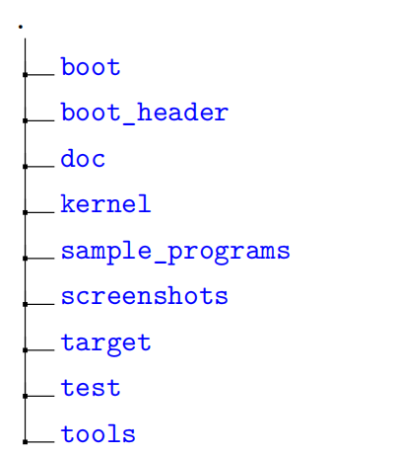
仓库布局

Slide 11
BOOT
从磁盘读取内核镜像
读取物理内存信息，并构建页帧分配器
A
B
通过 UEFI
启动内核
D
C
构建初步的页表
对内核各个 section、内核栈、BIOS 等物理地址进行映射

Slide 12


KERNEL
NeoOS 的核心

Slide 13
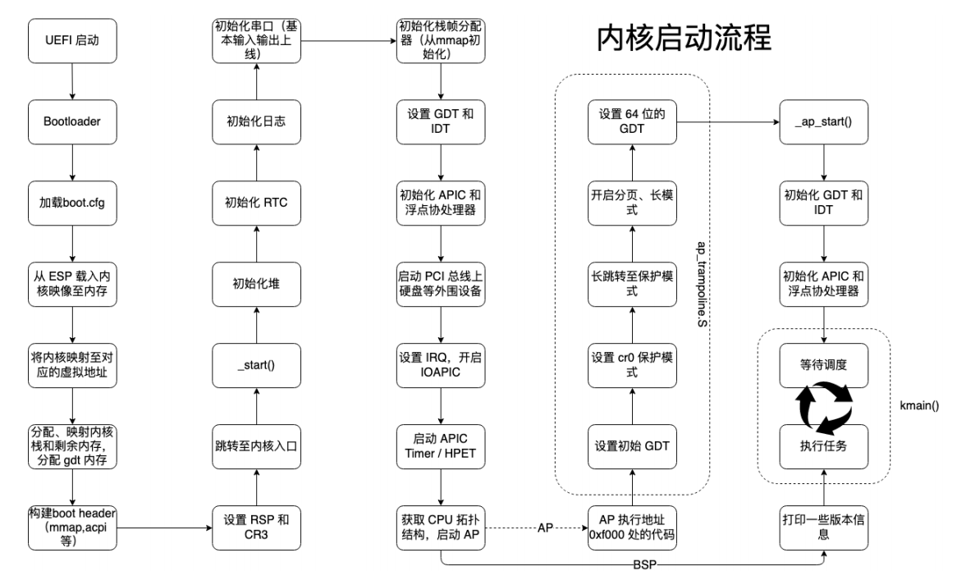
内核启动流程

Slide 14
KERNEL功能
堆初始化
CPU初始化
01
指定一块 bss 区域作为初始堆的起始地址，该区域通过 ld 脚本实现，该脚本制定了 bss 所在的虚拟地址。
初始化各个核心的中断处理器，并启动浮点单元。
04
02
物理内存初始化
PCI总线初始化
05
将 bootloader 读取到的物理内存信息进行存储，之后将这些信息传递给物理页帧分配器用于给之后的内存分配做准备。
链接了网卡、SATA 设备，主要功能是探测总线上的设备，之后初始化这些设备并分配 MMIO、DMA 等用于访问它们的内存区域。
03
终端初始化
ACPI初始化
06

Slide 15
文件系统与虚拟文件系统
Apple Filesystem
rCore Simple Filesystem
/dev 设备虚拟文件系统
/proc 进程相关文件系统

Slide 16
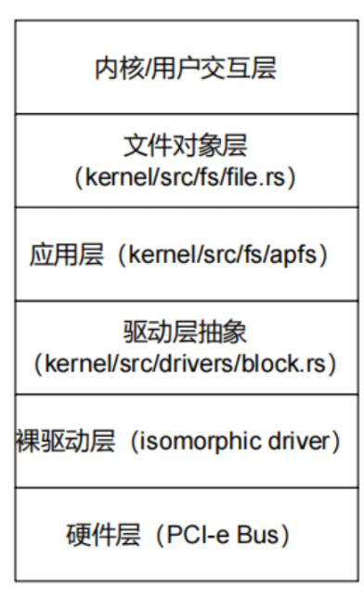
文件系统层次结构

Slide 17
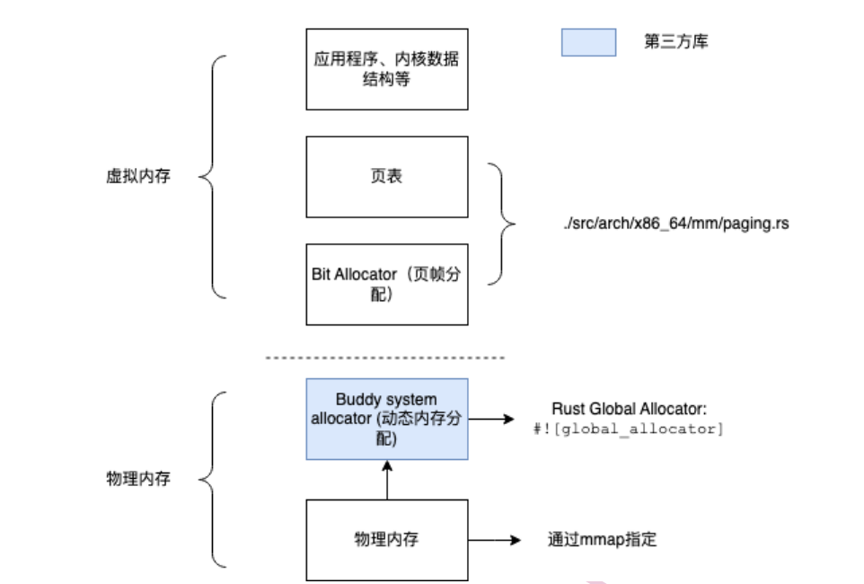
虚拟内存管理

Slide 18
4
课程设计

Slide 19
课程框架
25%
50%
75%
100%
环境配置
内核设计
进程切换
文件系统

Slide 20

Lab1
APFS的安装
01
环境配置
RUST工具链
02
03
必备软件包

Slide 21
Lab2
Qemu
Bootloader
kernel
易 debug
配置简单
从 BIOS 读取 ACPI 硬件表
从 ESP 分区读入内核镜像
解析 memory map
堆初始化
多核CPU启动

Slide 22
Lab3
目的
进程与线程
熟悉进程与线程的概念和它们之间的关系
理解并编写一个简单的线程调度器
练习与解答

Slide 23
Lab4
1
2
3
4
目的
Linux APFS
mount
练习
了解基本的文件系统系统调用的实现
了解一个Linux APFS文件系统的设计与实现
用于在Linux系统上支持APFS文件系统
支持快照
Linux系统中用于挂载文件系统的命令
复习与总结

Slide 24
总结与实现意义
实践操作系统理论知识
理解操作系统内核的组成
提供了一个实践操作系统理论知识的平台。可以将课堂上学到的操作系统概念和原理应用到实际的代码实现中，加深对操作系统的理解和掌握。
要求学生们实现操作系统的核心组件，如虚拟内存管理、文件系统、网络栈等。
NeoOS
锻炼系统设计与编程能力
团队合作与沟通能力培养
要求学生们设计和实现一个功能齐全的操作系统，这需要合理规划系统结构、设计模块接口、处理复杂的数据结构和算法等。
NeoOS 项目通常需要学生们以小组形式合作完成。在项目开发过程中，学生们需要共同协作、分工合作、解决问题，并及时沟通交流
多任务调度和资源管理
添加标题
涉及多任务调度和资源管理的实现。学生们需要设计和实现进程和线程管理模块，合理调度系统资源，实现任务的并发执行和资源的有效利用

Slide 25
未来展望
01
04
实现更多的多核调度算法
加入足够的测试样例
02
05
完善网络栈的更多技术细节
设计更多有区分度的实验
03
06
进一步丰富文件系统，
使其支持更多系统
考虑设计课程网站

Slide 26
感谢观看
学 校：南开大学 参赛成员 ：穆禹宸 袁贞芷 李潇逸
指导教师：宫晓利 选 题 : PROJECT-0
队伍名称 : 能润就行
汇报人：启智设计

